Slide 1
PROGETTO 8 Blocco traffico anomalo
Matteo Di Giovanni, Pierluigi Grossi, Francesco Mezza, Martina Starone
..using AI to predict future packets at the receiving peer before they arrive.
-- RFC 9564

Slide 2
Obiettivo del progetto
Se una destinazione riceve più di X nuove connessioni TCP (anche non ESTABLISHED), nell’ultimo intervallo di tempo T, la nuova connessione è bloccata (drop) oppure, a scelta, RESET.
Si osservano i SYN. SYN-ACK non osservati
Specifiche:
Indipendente dalla topologia: Hop by Hop Switched Ethernet.
Gestito solo traffico unicast -> Proxy ARP dal controller
N hosts: Su ciascun host gira contemporaneamente N-1 iperf client e N server (solo per dimostrazione).
Verifica con tcpdump sugli hosts

Slide 3





Scenario di riferimento mininet
RYU SDN Controller
Full Mesh : N=4 host , 4 switch
s1
s2
NON Realizzabile
h2 10.0.0.2/24
h1 10.0.0.1/24
4 x iperf server
_
4 x iperf server
3 x iperf client
_
3 x iperf client
tcpdump
tcpdump
OpenFlow switches
s3
s4
h4 10.0.0.4/24
h3 10.0.0.3/24
4 x iperf server
_
4 x iperf server
3 x iperf client
_
3 x iperf client
_
tcpdump
tcpdump
: Control plane Out-of-band
: Data plane

Slide 4
Scenario di riferimento testbed
RYU SDN Controller
OpenFlow switches
N=3 host , 5 switch
Spine
h1 10.10.6.40/24
Leaf
h3 10.10.6.42/24
h2 10.10.6.41/24
3 x iperf server
_
3 x iperf server
_
3 x iperf server
2 x iperf client
_
2 x iperf client
_
2 x iperf client
_
tcpdump
tcpdump
_
tcpdump
: Control plane Out-of-band
: Data plane

Slide 5
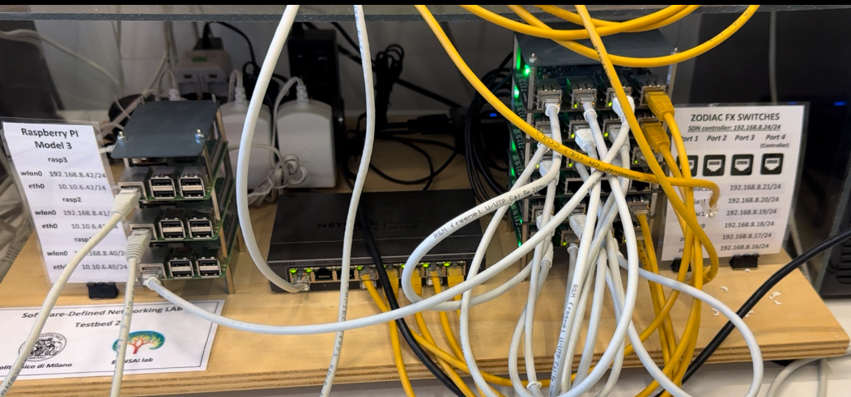
Scenario di riferimento testbed
3 x Leaf
Oob
2 x Spine
3 x minihost

Slide 6
Funzionamento
Il controllore apprende la topologia della rete con LLDP e calcola il cammino minimo con NetworkX.
Resilienza a guasti: Ricalcolo se cade un link o switch
IPv4 TCP al controllore,con priorità 20
@PacketIN: Sullo switch a cui è direttamente connesso l’host sorgente:
IPv4 TCP pacchetto per pacchetto , FlowMod con idle_timeout 5 s priorità 30 per connessione TCP da passare.
Sugli altri switch dove non direttamente connesso host sorgente:
FlowMod per tutto con priorità 40, match su mac dst. Classico hop by hop.

Slide 7
Funzionamento
Elaborazione SYN:
A scelta conteggio esatto o approssimato
A scelta se scartare oppure reset
Esatto: Uso maggiore memoria e meno efficiente
Per un dato MAC:
Si scorre la lista per contare #SYN e delta_t : fintanto che delta_t<T e #SYN <= X
delta_t = timestampN– timestampN-1 + delta_t
Rimossi elementi fuori intervallo delta_t
Scarto se #SYN > X e delta_t <= T, altrimenti packetOut
Dizionario
destination_mac1
destination_mac2
….
destination_macN
Lista
timestampN
timestampN-1
timestampN-2
…
timestamp1
#SYN in delta_t

Slide 8
Funzionamento approssimato
Lista
destination_mac1
destination_mac2
….
destination_macN
#SYN_ricevuti | orario_penultimo
delta_t = orario_corrente-orario_penultimo
Per un dato destination_mac:
Se #SYN_ricevuti > X scarto, altrimenti packetOut
Reset lista se delta_t > T.
Lista all’inizio o al reset
1 | orario_penultimo
Più efficiente

Slide 9

Dimostrazione Rule of thumb
h1
RST/ACK
h2
3 SYN
iperf server
iperf client
_
SYN 4 e 5
tcpdump
tcpdump
10 secondi
Si tenta di aprire 5 iperf di durata 1 secondo, uno dopo l’altro da h1 verso h2
RESET 4 e 5 : più di 3 SYN in 10 secondi
tcpdump su SYN,FIN,RST

Slide 10
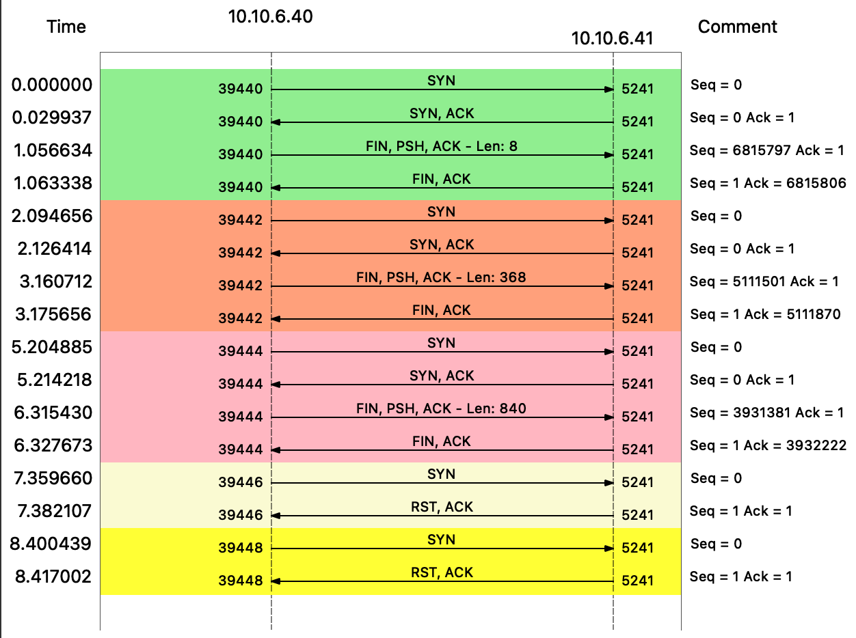
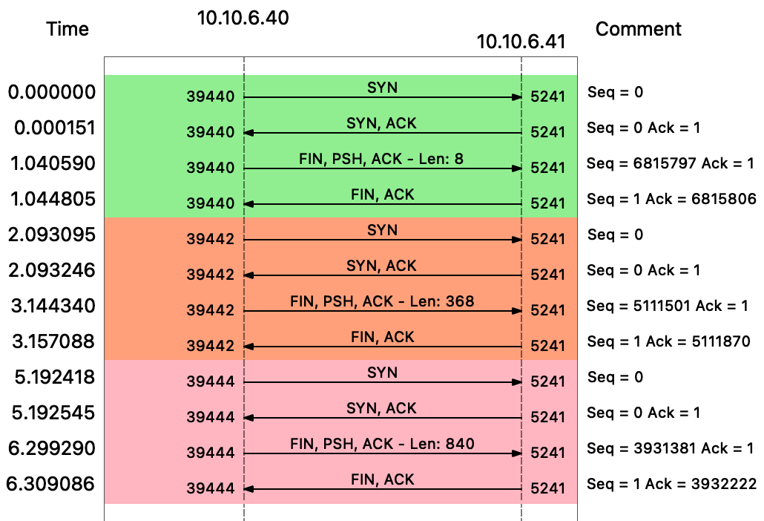
Dimostrazione Rule of thumb
Reset connessione. 4 e 5
H2 non manda il reset ad h1,lo fa il controller

Slide 11
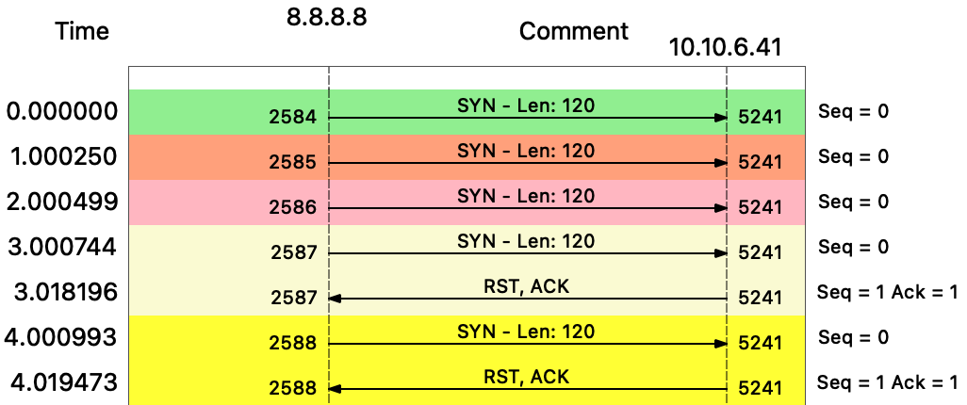

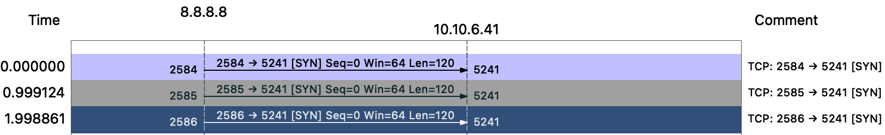
Bonus:Dimostrazione SYN (non flood) spoofed
Su H1 10.10.6.40: hping3 --count 5 --data 120 --syn --win 64 --destport 5241 --spoof 8.8.8.8 10.10.6.41
Su H2 10.10.6.41:

Slide 12
Dimostrazione Multiple
iperf paralleli di durate: tra 1 e 10 s a intervalli tra 1 e 10 s
h1
h2
tcpdump
SYN,FIN,RST.
3x iperf servers
3x iperf servers
2x iperf client –p 5240
_
2x iperf client –p 5241
_
tcpdump
tcpdump
h3
6 Possibili flussi in rete:
Blocco o Reset: più di 3 SYN in 10 secondi
3x iperf servers
2x iperf client –p 5242
_
tcpdump
_
Hosts:Unico script intelligente, output ciascun flusso su file diverso, iperf servers listening on TCP ports: 5240, 5241, 5242. Controller: a scelta, output csv di tutte le connessioni TCP

Slide 13

Tabella Video
iperf paralleli a intervalli tra 1 e 10 s durate: tra 1 e 10 secondi
destinazione H2 10.10.6.41
Time1 | Source
15:26:40 | H3 10.10.6.42
15:26:40 | H1 10.10.6.40
15:26:45 | H3 10.10.6.42
15:26:48 | H1 10.10.6.40
15:26:58 | H1 10.10.6.40
Blocco: più di 3 connessioni negli ultimi 10 secondi

Slide 14
VIDEO
Inserire video della dimostrazione:
* topologia, comandi, tabelle ecc.
video di 1 minuto e mezzo senza audio, commento dal vivo
Per la presentazione intermedia non è necessario che il controllore sia interamente sviluppato; è sufficiente che sia presente qualche funzionalità

